Slide 1
Reservoir Computing
陈熊宇
2022/04/08

Slide 2
目录
激活函数
输出函数
噪声对于线性耦合系统的影响
耦合强度对于最大Lyapunov指数的影响

Slide 3
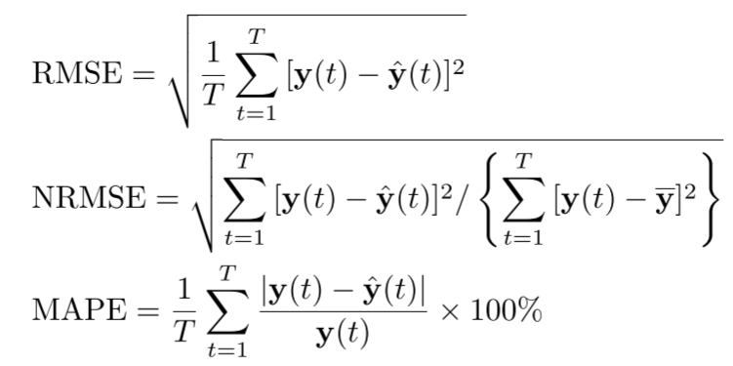

1. 激活函数
利用不同的激活函数进行训练, 预测;
考虑到激活函数的值域分布不同, 暂时只对Reservoir的谱半径进行了遍历测试, 一般选取了$[0, 1]$区间作为谱半径的遍历区域;
RC训练时间选择了50个单位的Lyapunov时间, 预测时间选取了2个Lyapunov时间. 其中Lyapunov时间为单位时间的最大Lyapunov指数的倍数;
误差分析选取了如下三个指标RMSE, NRMSE, MAPE;

Slide 4
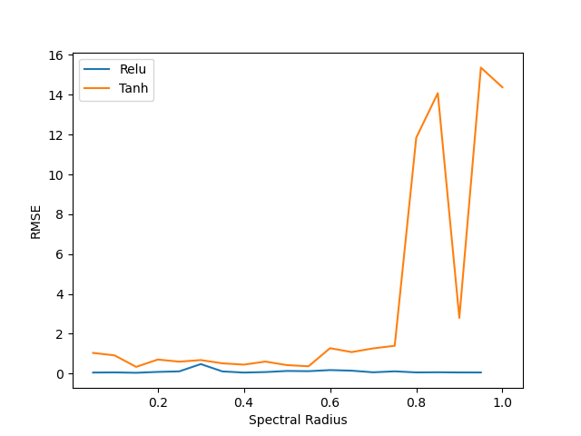
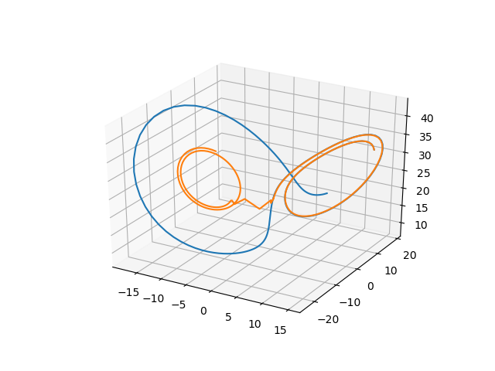
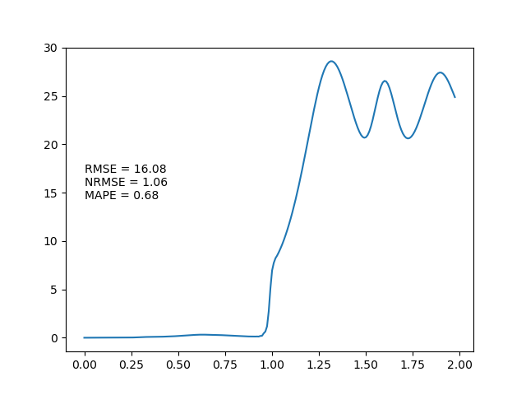
1. 激活函数
激活函数暂时测试了Relu函数和Tanh函数;
对于固定的参数选择, 采用不同的Lorenz系统初始位置, 重复了10次实验, 误差采用了中位数.
输出函数采用了二次函数的输出形式.
结果如右图所示, 可以发现在此框架下, Relu函数整体优于Tanh函数, Relu函数的RMSE整体平均在0.1左右, 而Tanh函数的RMSE在谱半径较小时小于1, 当谱半径增大时则迅速增加.
例如当谱半径为0.9时, 利用Tanh函数作为激活函数得到如下测试结果, 可以发现在初期其预测结果较好, 经过大约1个Lyapunov时间后预测失效, 但整体上仍然呈现为Lorenz系统.
后续将测试更多激活函数, 对其余的参数进行调参, 测试更多非线性系统.

Slide 5
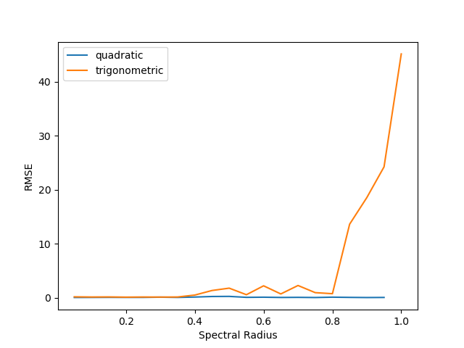
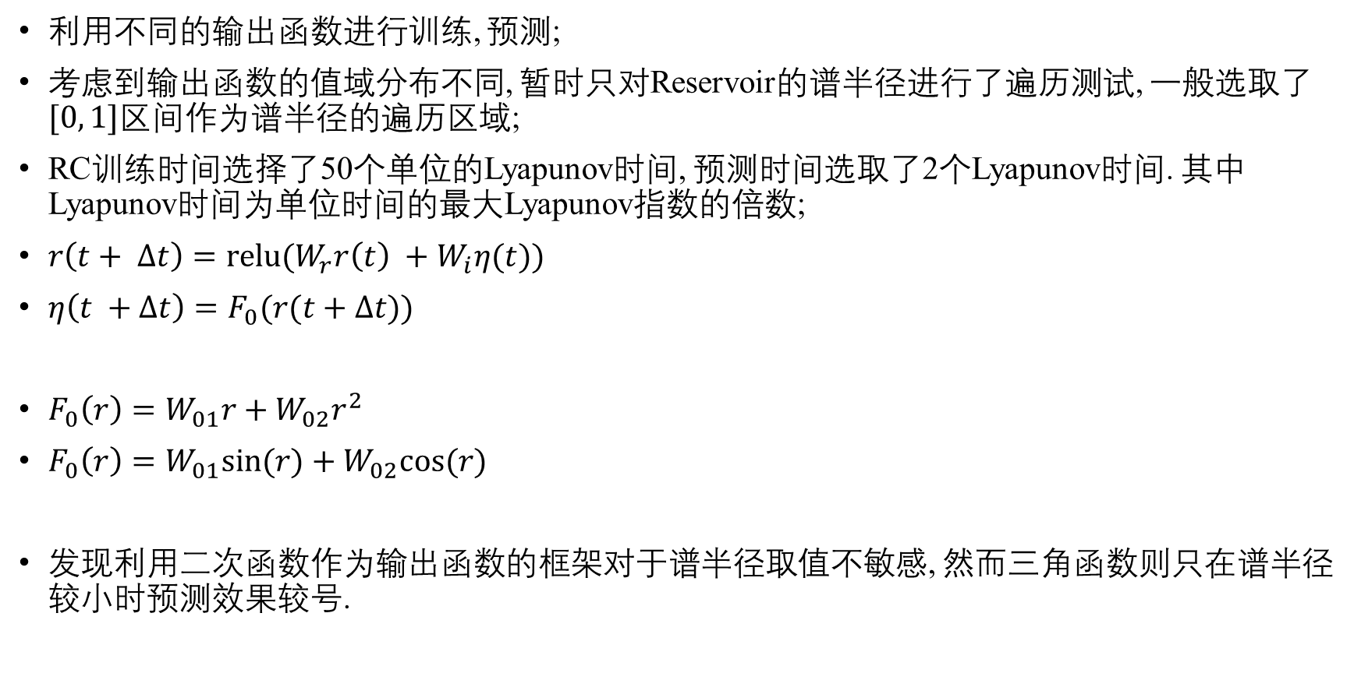
2. 输出函数
利用不同的输出函数进行训练, 预测;
考虑到输出函数的值域分布不同, 暂时只对Reservoir的谱半径进行了遍历测试, 一般选取了$[0, 1]$区间作为谱半径的遍历区域;
RC训练时间选择了50个单位的Lyapunov时间, 预测时间选取了2个Lyapunov时间. 其中Lyapunov时间为单位时间的最大Lyapunov指数的倍数;
$r\left(t+ ∆t\right)=relu(W_{r}r\left(t\right) +W_{i}η(t))$
$η\left(t +∆t\right)=F_{0}(r(t+∆t))$
$F_{0}\left(r\right)=W_{01}r+W_{02}r^{2}$
$F_{0}\left(r\right)=W_{01}sin⁡(r)+W_{02}cos⁡(r)$
发现利用二次函数作为输出函数的框架对于谱半径取值不敏感, 然而三角函数则只在谱半径较小时预测效果较号.

Slide 6
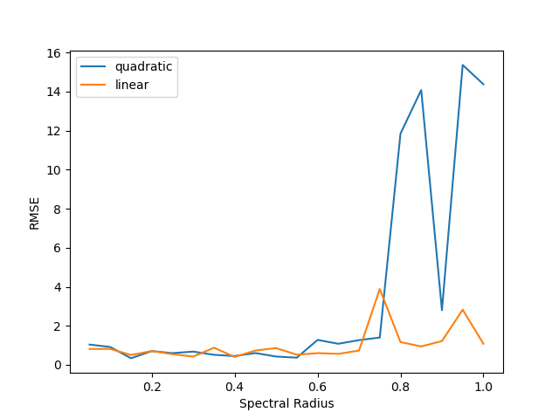
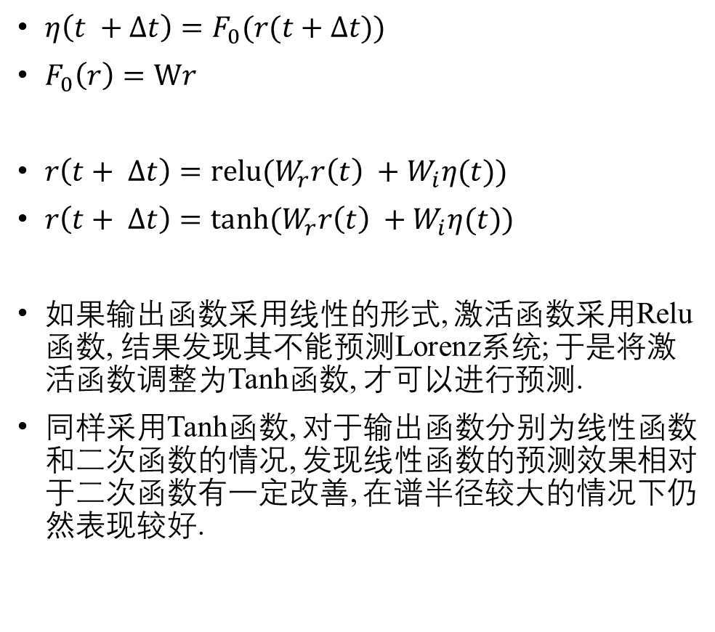
2. 输出函数
$η\left(t +∆t\right)=F_{0}(r(t+∆t))$
$F_{0}\left(r\right)=Wr$
$r\left(t+ ∆t\right)=relu⁡(W_{r}r\left(t\right) +W_{i}η(t))$
$r\left(t+ ∆t\right)=tanh⁡(W_{r}r\left(t\right) +W_{i}η(t))$
如果输出函数采用线性的形式, 激活函数采用Relu函数, 结果发现其不能预测Lorenz系统; 于是将激活函数调整为Tanh函数, 才可以进行预测.
同样采用Tanh函数, 对于输出函数分别为线性函数和二次函数的情况, 发现线性函数的预测效果相对于二次函数有一定改善, 在谱半径较大的情况下仍然表现较好.

Slide 7
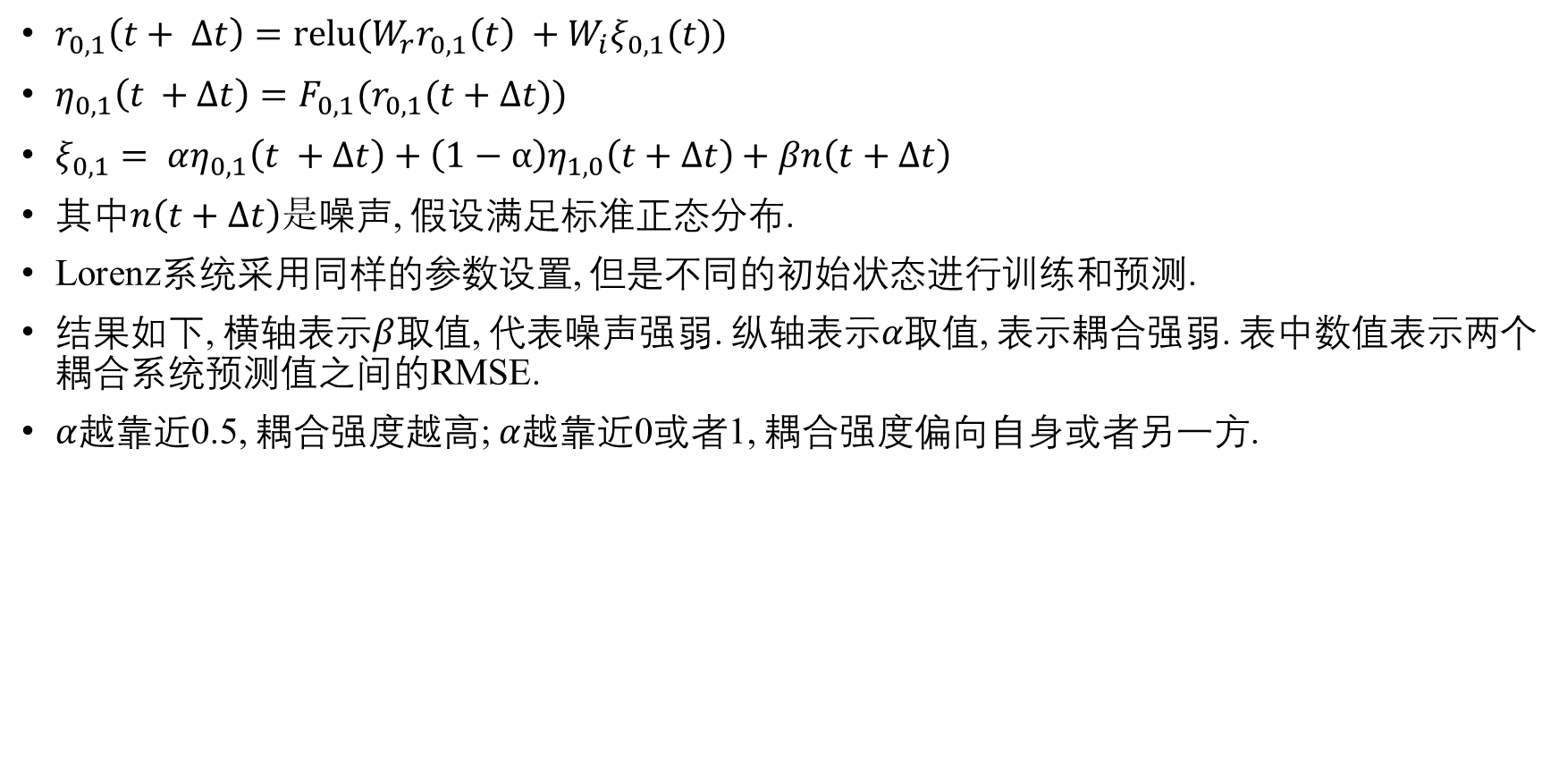
3. 噪声对于线性耦合系统的影响
$r_{0, 1}\left(t+ ∆t\right)=relu(W_{r}r_{0, 1}\left(t\right) +W_{i}ξ_{0, 1}(t))$
$η_{0, 1}\left(t +∆t\right)=F_{0, 1}(r_{0, 1}(t+∆t))$
$ξ_{0, 1}= αη_{0, 1}\left(t +∆t\right)+\left(1−α\right)η_{1, 0}\left(t+∆t\right)+βn\left(t+∆t\right)$
其中$n\left(t+∆t\right)是$噪声, 假设满足标准正态分布.
Lorenz系统采用同样的参数设置, 但是不同的初始状态进行训练和预测.
结果如下, 横轴表示$β$取值, 代表噪声强弱. 纵轴表示$α$取值, 表示耦合强弱. 表中数值表示两个耦合系统预测值之间的RMSE.
$α$越靠近0.5, 耦合强度越高; $α$越靠近0或者1, 耦合强度偏向自身或者另一方.
 | 0.1 | 0.2 | 0.3 | 0.4 | 0.5 | 0.6 | 0.7 | 0.8 | 0.9 | 1
0.1 | 0.11 | 0.22 | 0.32 | 0.43 | 0.55 | 0.64 | 0.74 | 0.89 | 0.97 | 1.07
0.2 | 0.08 | 0.17 | 0.25 | 0.33 | 0.40 | 0.49 | 0.58 | 0.66 | 0.74 | 0.83
0.3 | 0.07 | 0.15 | 0.22 | 0.29 | 0.37 | 0.44 | 0.51 | 0.58 | 0.67 | 0.71
0.4 | 0.07 | 0.14 | 0.20 | 0.27 | 0.34 | 0.41 | 0.48 | 0.56 | 0.63 | 0.69
0.5 | 0.07 | 0.13 | 0.20 | 0.27 | 0.34 | 0.40 | 0.48 | 0.54 | 0.61 | 0.68
0.6 | 0.07 | 0.14 | 0.21 | 0.28 | 0.35 | 0.41 | 0.48 | 0.56 | 0.61 | 0.69
0.7 | 0.07 | 0.15 | 0.23 | 0.30 | 0.38 | 0.46 | 0.53 | 0.62 | 0.67 | 0.75
0.8 | 0.09 | 0.18 | 0.26 | 0.36 | 0.43 | 0.53 | 0.61 | 0.71 | 0.81 | 0.89
0.9 | 0.13 | 0.26 | 0.39 | 0.55 | 0.62 | 0.81 | 0.88 | 1.07 | 1.18 | 1.32

Slide 8
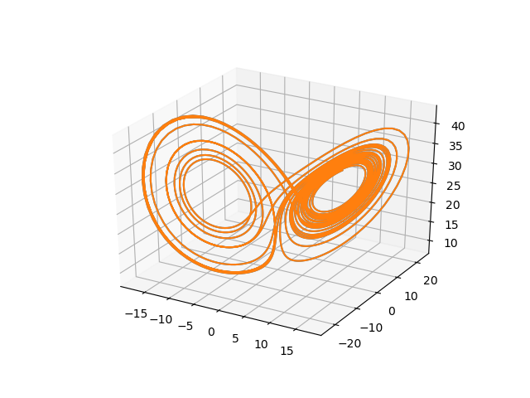
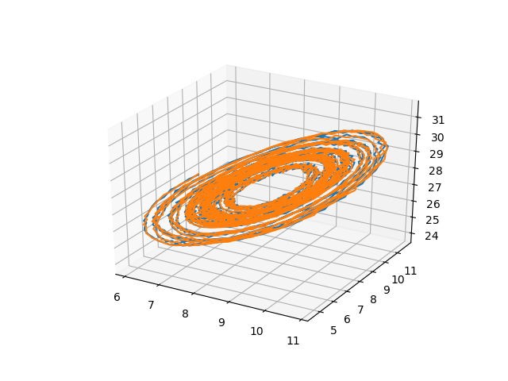
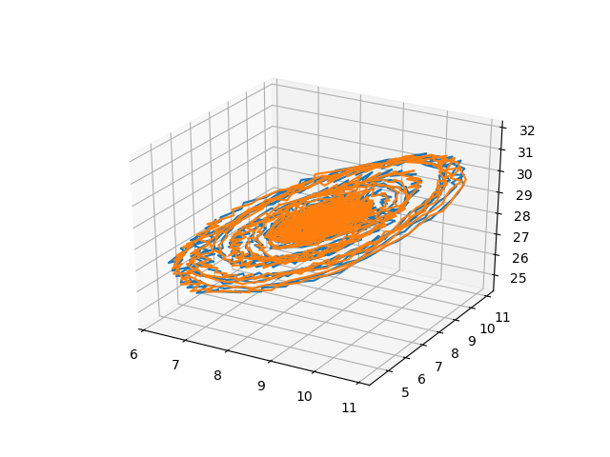
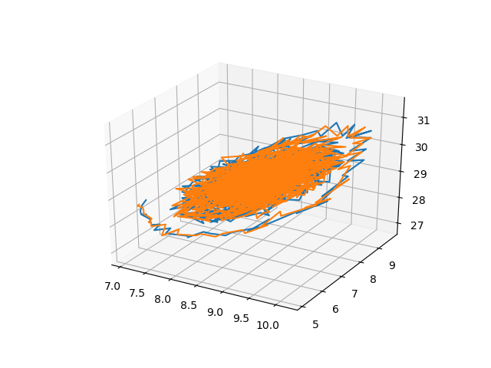
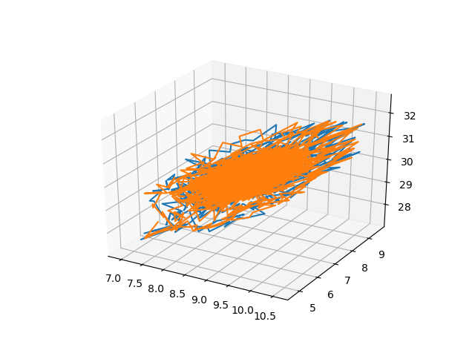
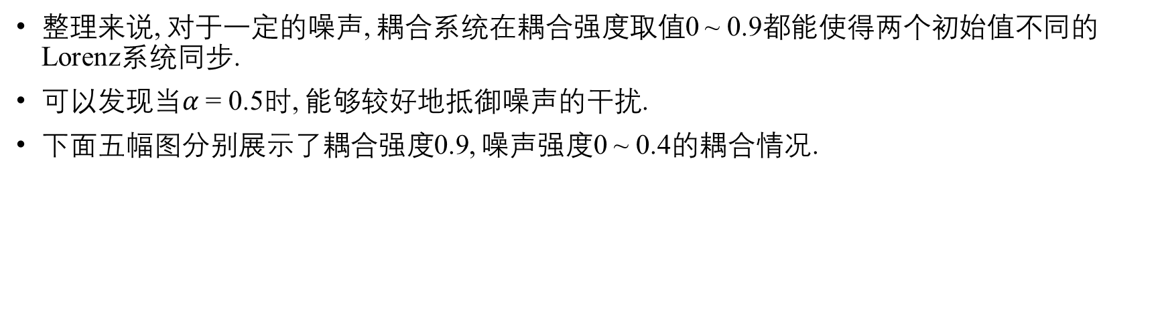
3. 噪声对于线性耦合系统的影响
 | 0.1 | 0.2 | 0.3 | 0.4 | 0.5 | 0.6 | 0.7 | 0.8 | 0.9 | 1
0.1 | 0.11 | 0.22 | 0.32 | 0.43 | 0.55 | 0.64 | 0.74 | 0.89 | 0.97 | 1.07
0.2 | 0.08 | 0.17 | 0.25 | 0.33 | 0.40 | 0.49 | 0.58 | 0.66 | 0.74 | 0.83
0.3 | 0.07 | 0.15 | 0.22 | 0.29 | 0.37 | 0.44 | 0.51 | 0.58 | 0.67 | 0.71
0.4 | 0.07 | 0.14 | 0.20 | 0.27 | 0.34 | 0.41 | 0.48 | 0.56 | 0.63 | 0.69
0.5 | 0.07 | 0.13 | 0.20 | 0.27 | 0.34 | 0.40 | 0.48 | 0.54 | 0.61 | 0.68
0.6 | 0.07 | 0.14 | 0.21 | 0.28 | 0.35 | 0.41 | 0.48 | 0.56 | 0.61 | 0.69
0.7 | 0.07 | 0.15 | 0.23 | 0.30 | 0.38 | 0.46 | 0.53 | 0.62 | 0.67 | 0.75
0.8 | 0.09 | 0.18 | 0.26 | 0.36 | 0.43 | 0.53 | 0.61 | 0.71 | 0.81 | 0.89
0.9 | 0.13 | 0.26 | 0.39 | 0.55 | 0.62 | 0.81 | 0.88 | 1.07 | 1.18 | 1.32
整理来说, 对于一定的噪声, 耦合系统在耦合强度取值0 ~ 0.9都能使得两个初始值不同的Lorenz系统同步.
可以发现当$α$ = 0.5时, 能够较好地抵御噪声的干扰.
下面五幅图分别展示了耦合强度0.9, 噪声强度0 ~ 0.4的耦合情况.

Slide 9
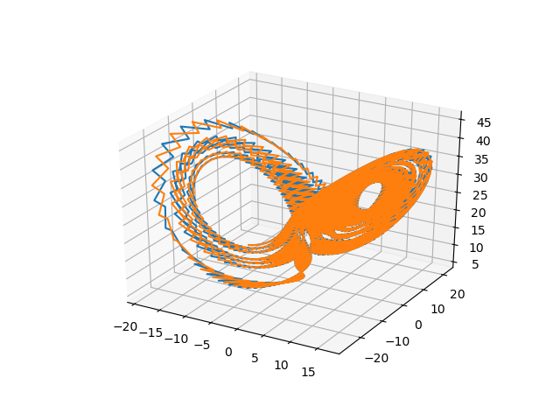
3. 噪声对于线性耦合系统的影响
由于采用了Relu函数的形式, 发现当耦合强度较大时(大约0.92), 会发生overflow的情况.
于是改用Tanh函数, 发现耦合强度大致在0.97的位置, 对于Lorenz系统的耦合失效.
如下表所示, 横轴表示噪声强度, 纵轴表示耦合强度, 表中数值表示耦合结果的RMSE.
右图表示耦合强度为0.97, 噪声强度为0时, 两个RC系统的耦合结果.
 | 0 | 0.1 | 0.2 | 0.3 | 0.4 | 0.5
0.9 | 0.000517 | 0.158301 | 0.332974 | 0.469601 | 0.691109 | 0.86879
0.91 | 0.000668 | 0.170888 | 0.352461 | 0.535356 | 0.763886 | 0.895538
0.92 | 0.000421 | 0.195838 | 0.413288 | 0.641975 | 0.857356 | 1.072897
0.93 | 0.000808 | 0.240647 | 0.4677 | 0.690781 | 0.955777 | 1.197029
0.94 | 0.000414 | 0.293132 | 0.57663 | 0.804639 | 1.388374 | 1.472812
0.95 | 0.00035 | 0.349079 | 0.685825 | 1.119655 | 1.616347 | 2.073697
0.96 | 0.004059 | 0.464052 | 0.973944 | 1.481501 | 2.177083 | 2.907325
0.97 | 2.769625 | 1.630201 | 2.271847 | 3.586642 | 5.943217 | 5.859117
0.98 | 46.96423 | 46.62422 | 46.31984 | 46.23607 | 45.66776 | 45.18687
0.99 | 65.01739 | 65.01244 | 65.01491 | 65.08287 | 64.80404 | 64.63463
1 | 77.08375 | 77.09038 | 77.08874 | 77.06119 | 77.06128 | 76.99725

Slide 10

4. 耦合强度对于最大Lyapunov指数的影响
将耦合强度取值0.9 ~ 1, 分别用不同起始位置的Lorenz系统对RC进行训练, 分别得到对应的耦合结果, 结果如下. 纵轴表示耦合强度, $Traj_i$表示第$i$个RC的预测目标, $Coupled_i$表示第$i$个RC的耦合结果. 表中数值表示最大Lyapunov指数.
可以发现整体来说, 耦合得到的结果的最大Lyapunov指数和原本Lorenz系统相差不多, 但是当耦合强度超过0.97, 两个RC耦合失效后, 耦合得到的系统最大Lyapunov指数表现与Lorenz系统明显不同.
 | Traj_1 | Traj_2 | Coupled_1 | Coupled_2
0.9 | 1.0579 | 0.9972 | 0.9691 | 0.9673
0.91 | 0.9987 | 0.9972 | 0.9400 | 1.0431
0.92 | 1.0579 | 0.9972 | 0.9898 | 0.9917
0.93 | 1.0579 | 0.9972 | 0.9403 | 0.9391
0.94 | 1.0579 | 0.9972 | 0.9675 | 0.9545
0.95 | 1.0386 | 0.9972 | 0.9872 | 1.0048
0.96 | 1.0123 | 0.9972 | 0.6315 | 0.6847
0.97 | 1.0579 | 0.9972 | 0.0031 | -0.0106
0.98 | 1.0579 | 0.9972 | 0.1064 | 0.1102
0.99 | 0.9807 | 0.9972 | -0.0039 | 0.0062
1 | 1.0579 | 0.9972 | -0.0041 | -0.0060

Slide 11
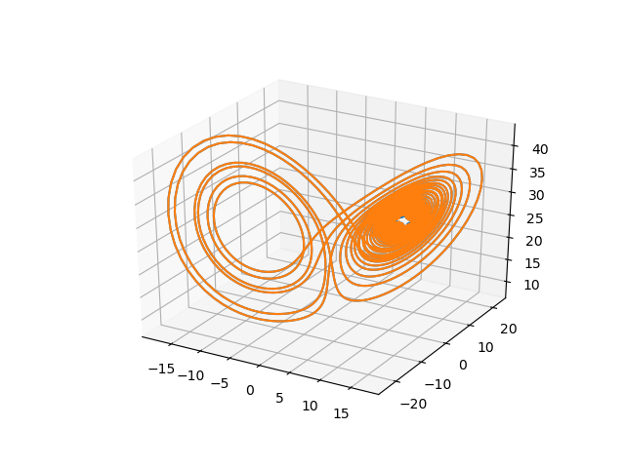
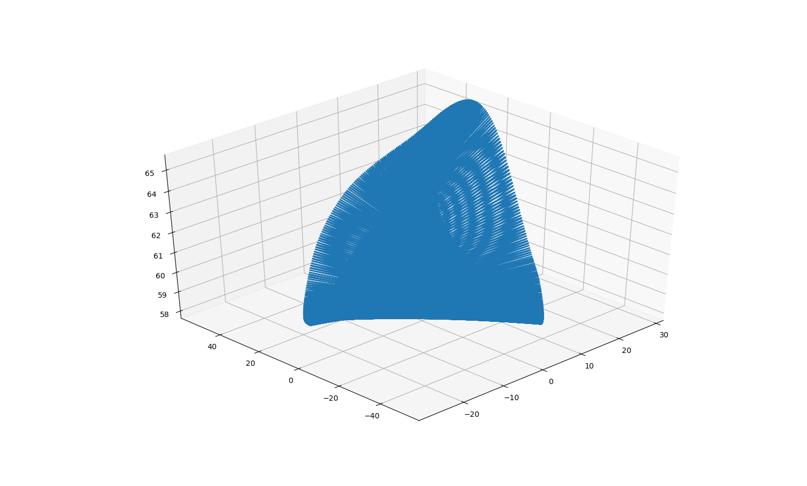
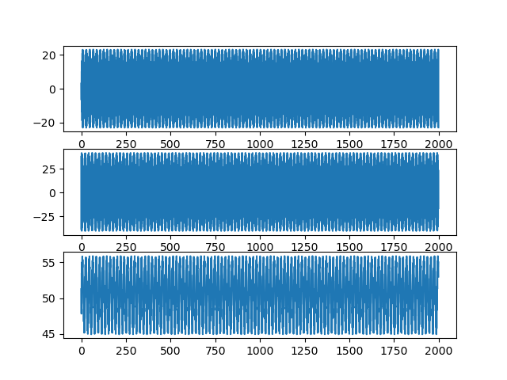
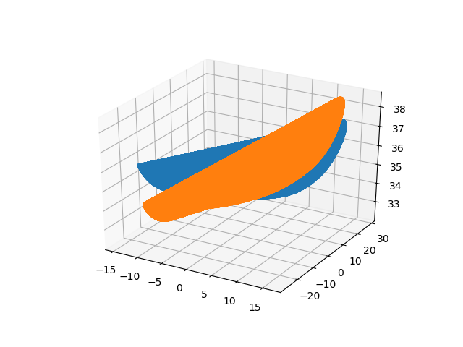
4. 耦合强度对于最大Lyapunov指数的影响
可以发现整体来说, 耦合得到的结果的最大Lyapunov指数和原本Lorenz系统相差不多, 但是当耦合强度超过0.97, 两个RC耦合失效后, 耦合得到的系统最大Lyapunov指数表现与Lorenz系统明显不同.
左边两幅图中上图表示了耦合强度为0.96时, 耦合结果仍然呈现Lorenz状态; 下图表示耦合强度为0.97时, 耦合失效, 但呈现出了其他的形态.
右图展示了当耦合强度为1时, 耦合结果得到了一个最大Lyapunov指数小于0的系统.

